Slide 1
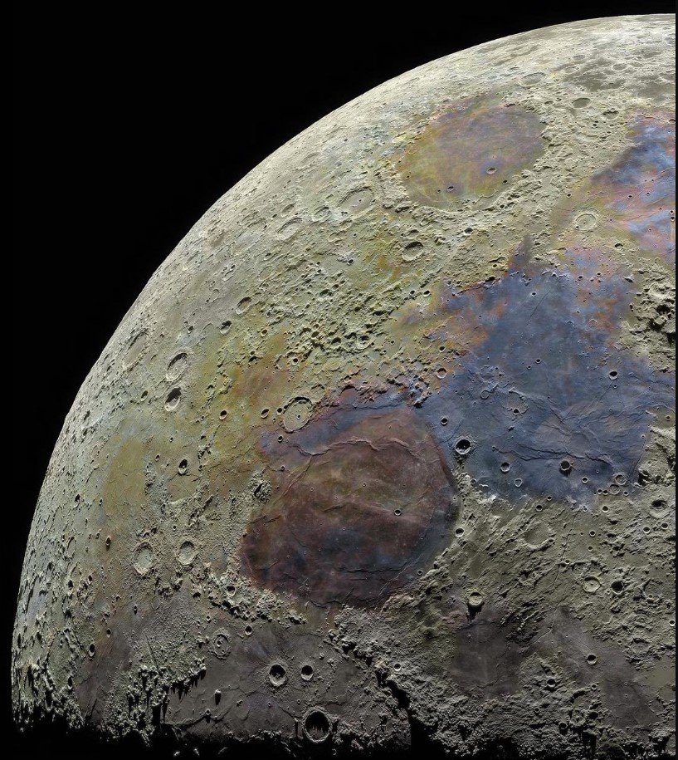
LunaPen: ударно-стрижневий метод оцінки міцності місячного реголіту
Всеукраїнський інтерактивний конкурс “МАН-Юніор Дослідник”
Номінація: “Технік-Юніор”
Автори проєкту:
Товарницька Софія, Гелик Христина, Вус Дарина
учениці 6 класу навчально-виховного комплексу
"Школа комп'ютерних технологій -
Львівський технологічний ліцей"
Керівник проекту:
Сагайдак Роман Васильович,
завідувач науково-дослідної лабораторії Ресурсно-методичного центру Навчально-виховного комплексу "Школа комп'ютерних технологій - Львівський технологічний ліцей"
Notes:
Добрий день ми учениці 6 класу Львівського технологічного ліцею і хочемо представити вам наш проект LunaPen: ударно-стрижневий метод оцінки міцності місячного реголіту

Slide 2
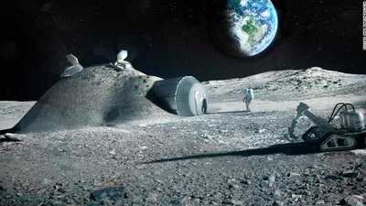
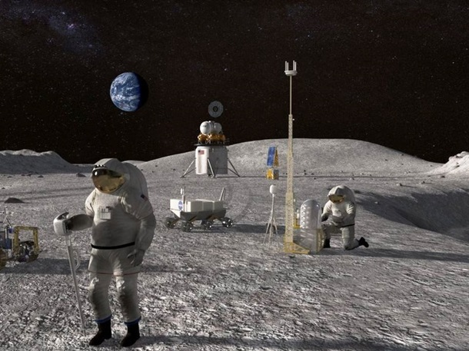
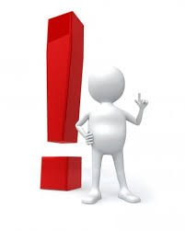
Актуальність
Освоєння Місяця активно розвивається
Потрібно оцінювати властивості ґрунту
Різна щільність поверхні створює ризики
Небезпечні ділянки ускладнюють рух техніки
Необхідний простий і надійний
вимірювальний прилад
https://suspilne.media/
https://ua.korrespondent.net
Notes:
Зараз люди знову планують досліджувати Місяць і навіть будувати там бази.
Однак одна з ключових проблем — це невідомі властивості місячного ґрунту, або реголіту.
Його щільність може значно відрізнятися навіть на невеликих ділянках.
В одних місцях він може бути твердий, а в інших — дуже пухкий.
Це небезпечно, тому що:
техніка може провалитися
апарати можуть невдало приземлитися
буде складно будувати станції
Тому перед тим, як щось робити на Місяці, потрібно перевірити ґрунт.
Саме тому потрібен простий і надійний прилад, який швидко покаже, наскільки ґрунт твердий чи пухкий.

Slide 3
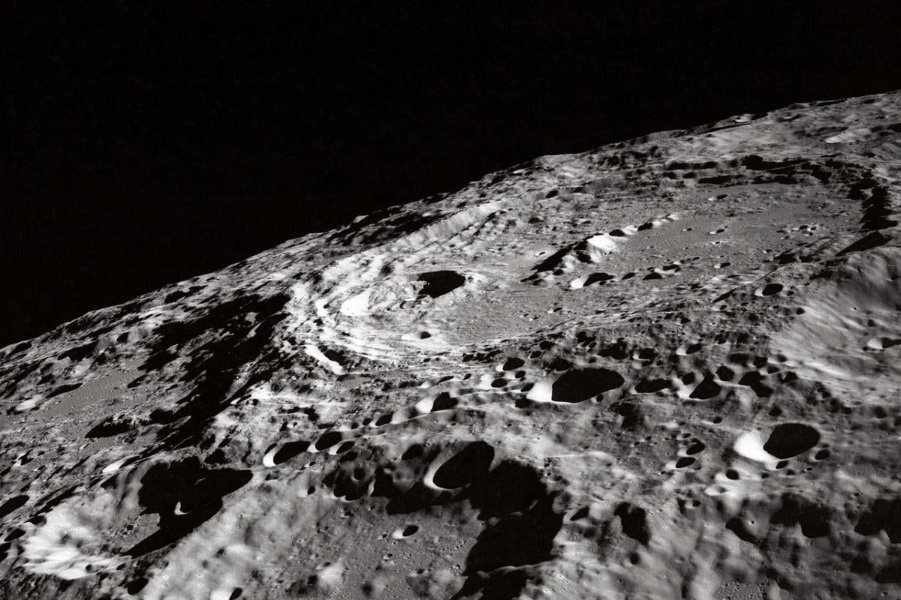
Проблема
невідома рихлість ґрунту
ризик просідання техніки
складність вибору місця для будівництва
відсутність простих методів оцінки
Мета
Розробити модель приладу для визначення рихлості ґрунту та оцінки придатності місячної поверхні
Завдання
дослідити властивості ґрунтів
вивчити місячний реголіт
розробити конструкцію
створити макет
провести експерименти
проаналізувати результати
https://www.unian.ua/science
Notes:
Але проблема в тому, що зараз немає простого і зручного способу швидко визначити, наскільки ґрунт твердий чи рихлий прямо на місці.
Саме тому ми вирішили створити власний прилад.
Мета нашого проєкту — розробити простий прилад, який допоможе визначати рихлість ґрунту, і перевірити, чи можна його використовувати для дослідження Місяця.
Для цього ми поставили перед собою такі завдання:
дізнатися більше про місячний ґрунт
вивчити метод Роквелла
придумати конструкцію приладу
створити прототип
провести експерименти на різних ґрунтах
проаналізувати результати
І далі ми перейшли до створення нашого приладу.

Slide 4
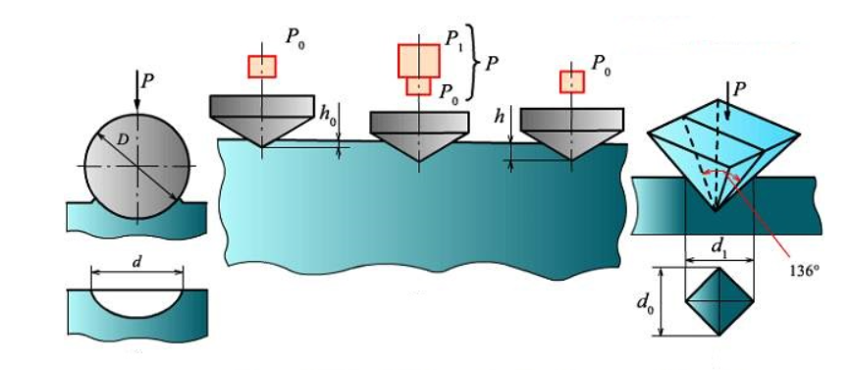
Наукова основа
(Метод Роквелла)
різні шкали показників твердості,
https://energosteel.com/
визначення властивостей матеріалу через проникнення індентора
вимірюється глибина
більша глибина → м’якший матеріал
👉 У проєкті цей принцип адаптовано до ґрунтів
Notes:
Щоб виміряти твердість матеріалів, вчені використовують спеціальний метод — метод Роквелла.
👉
Його суть дуже проста:
у матеріал втискають спеціальний наконечник і дивляться, наскільки глибоко він увійшов.
Якщо проникнення маленьке — матеріал твердий.
Якщо глибоке — матеріал м’який або рихлий.
Ми зрозуміли, що цей принцип можна використати не тільки для металів, а й для ґрунту.
І тоді у нас з’явилась ідея створити власний прилад.

Slide 5
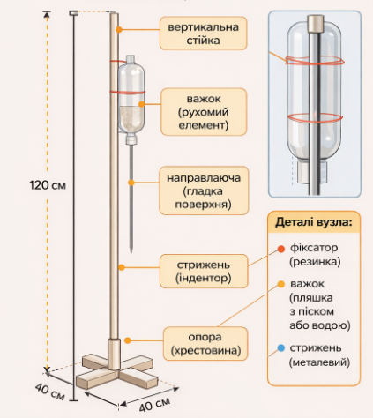
Ідея приладу
вертикальний стрижень
рухомий важок
удар по поверхні
вимір глибини проникнення
👉 Простий і надійний принцип
Схема ударно-стрижневого вимірювача рихлості гранту (LunaPen)
Notes:
Наш прилад працює дуже просто:
ми опускаємо стержень у ґрунт і вимірюємо, на яку глибину він занурюється.
Чим глибше він входить — тим більш рихлий ґрунт.
Чим менше — тим ґрунт твердіший
Тобто ми використали той самий принцип, що і в методі Роквелла, але пристосували його для дослідження ґрунту.
Наш прилад має просту конструкцію, тому його можна використовувати навіть у складних умовах, наприклад, на Місяці.
Він не потребує складної техніки, є легким і зручним у використанні.
Саме тому такий прилад може допомогти швидко оцінювати ґрунт перед посадкою апаратів або будівництвом баз.

Slide 6
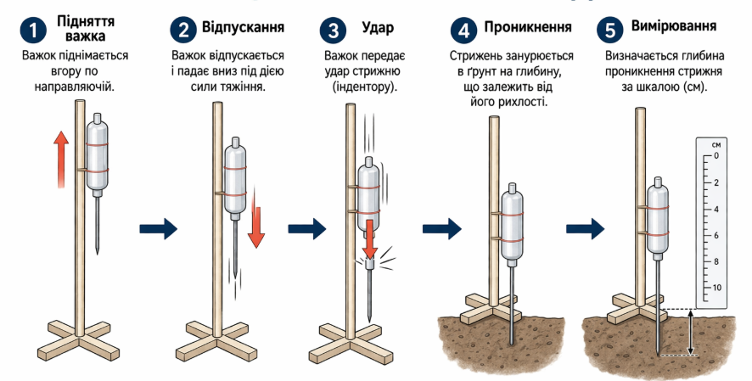
Принцип роботи
важок піднімається вздовж направляючої
відпускається і рухається вниз
передає удар стрижню
стрижень занурюється в ґрунт
вимірюється глибина проникнення
Notes:
Наш прилад працює за дуже простим принципом.
Спочатку ми піднімаємо важок уздовж направляючої на певну висоту.
Потім відпускаємо його, і він падає вниз.
Під час падіння важок передає удар на стрижень.
Стрижень входить у ґрунт на певну глибину.
Після цього ми вимірюємо, наскільки глибоко він проник.
Якщо стрижень увійшов глибоко — ґрунт рихлий.
Якщо неглибоко — ґрунт твердий.
Таким чином ми визначаємо властивості ґрунту.
Початок:
«Освоєння Місяця є одним із ключових напрямів сучасної науки. Але перед будівництвом баз або рухом техніки необхідно знати властивості поверхні.»
👉 Проблема:
«Місячний ґрунт має різну щільність, і це може бути небезпечно для техніки.»
👉 Ідея:
«Я запропонувала прилад, який дозволяє визначити рихлість ґрунту за глибиною проникнення стрижня після удару.»
👉 Науковість:
«В основі лежить принцип, подібний до методу Роквелла, який використовується для визначення твердості матеріалів.»
👉 Результат:
«Під час експерименту було встановлено, що глибина проникнення залежить від щільності ґрунту.»
👉 Висновок:
«Такий прилад може використовуватися для оцінки поверхні Місяця перед будівництвом або пересуванням техніки.»
👉 Завершення:
«Отже, мій проєкт має практичне значення для майбутніх космічних місій.»

Slide 7
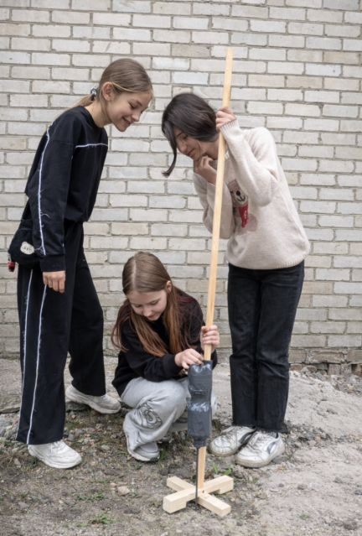
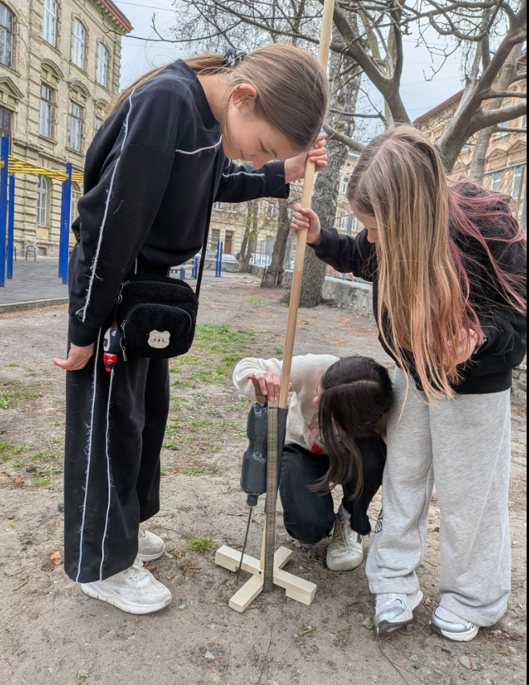
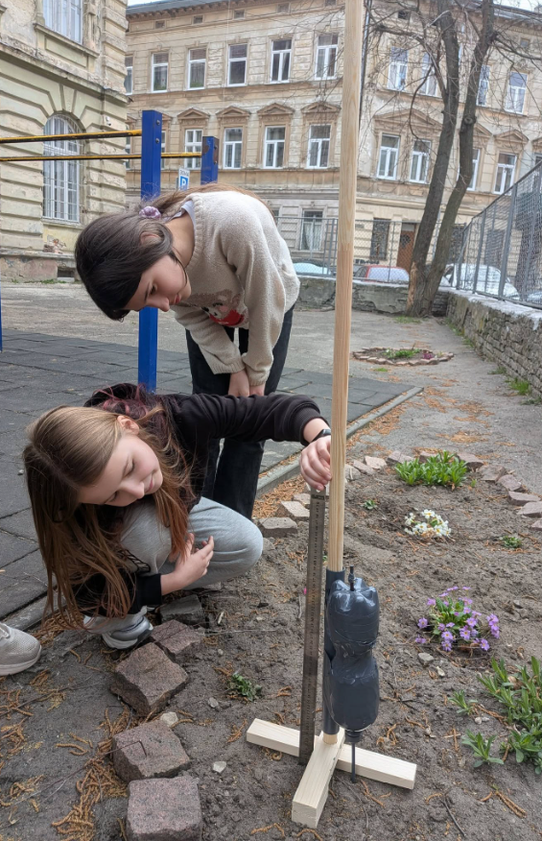
Випробування прототипу приладу
Це підтверджує принцип роботи приладу:
Менша глибина → більша твердість ґрунту
Notes:
Після створення приладу ми провели його випробування.
Для цього ми обрали різні типи ґрунту:
пухкий, середньої щільності та твердий.
У кожен ґрунт ми проводили вимірювання кілька разів,
щоб отримати більш точні результати.
Під час експерименту ми фіксували,
на яку глибину проникає стрижень після удару.
Ми помітили закономірність:
у рихлому ґрунті стрижень входить глибше,
а у твердому — значно менше
Це підтвердило, що наш прилад дійсно працює
і дозволяє оцінювати щільність ґрунту.

Slide 8
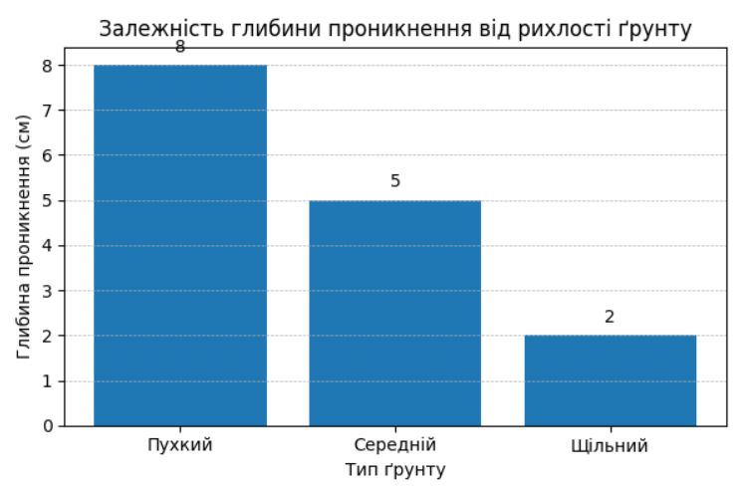
Залежність глибини проникнення від рихлості ґрунту
Чим більша глибина проникнення — тим більш рихлий ґрунт.
Notes:
Графік наочно демонструє залежність: зі зменшенням щільності ґрунту глибина проникнення збільшується.

Slide 9
Висновки
розроблено макет приладу для визначення рихлості ґрунту
підтверджено залежність глибини проникнення від щільності
ґрунту гіпотеза дослідження підтверджена
прилад дозволяє оцінити придатність поверхні
можливе застосування у майбутніх місячних місіях
Отже, запропонований прилад дозволяє просто і ефективно оцінити рихлість ґрунту та може бути використаний у майбутніх місячних місіях.
Notes:
Ми виготовилимакет приладу, який моделює роботу вимірювача рихлості ґрунту. Він складається зі стрижня та рухомого важка, який створює удар. За глибиною проникнення можна оцінити щільність поверхні.»
Таким чином, поставлену мету досягнуто, а прилад підтвердив свою ефективність
У ході нашого дослідження ми розробили та створили макет приладу для визначення рихлості ґрунту.
👉 Під час експериментів ми підтвердили, що глибина проникнення залежить від щільності ґрунту.
👉 Це означає, що наша гіпотеза підтвердилася.
👉 Ми довели, що за допомогою такого приладу можна оцінити, наскільки поверхня є безпечною для використання.
👉 Особливо це важливо для дослідження Місяця, де необхідно швидко перевіряти ґрунт перед посадкою техніки або будівництвом баз.
👉 Наш прилад є простим, зручним і ефективним, тому може бути використаний у майбутніх місячних місіях.
Отже, ми створили простий прилад, який допомагає досліджувати ґрунт і може бути корисним навіть на Місяці

Slide 10
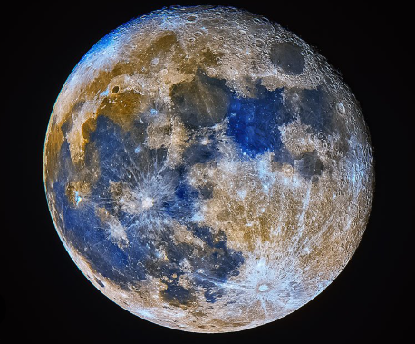
Дякуємо за увагу!

